Slide 1
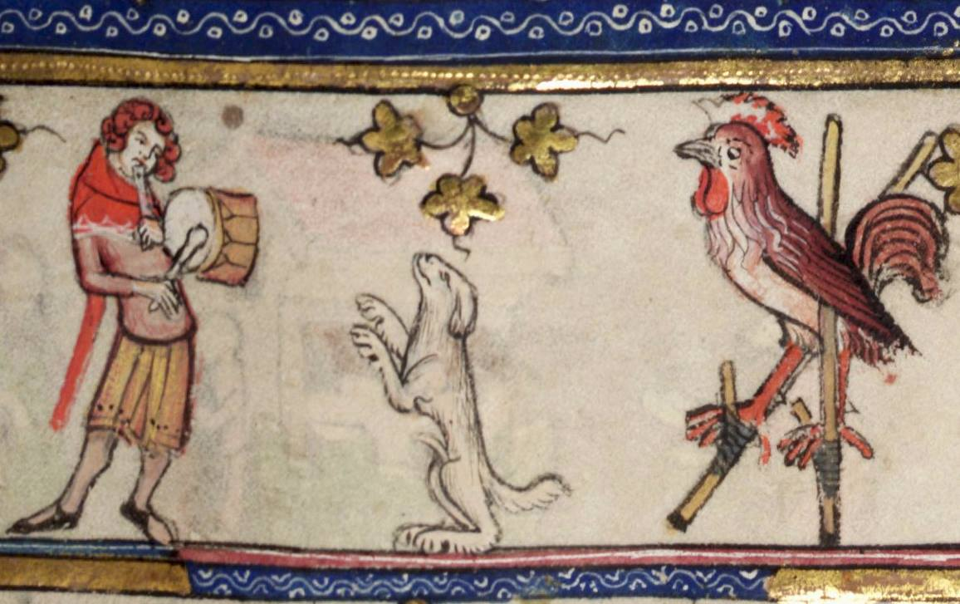
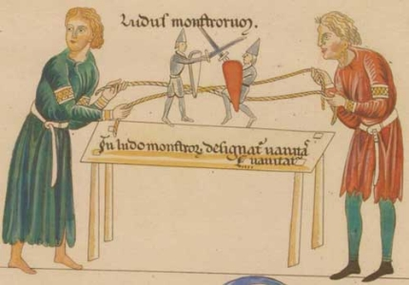
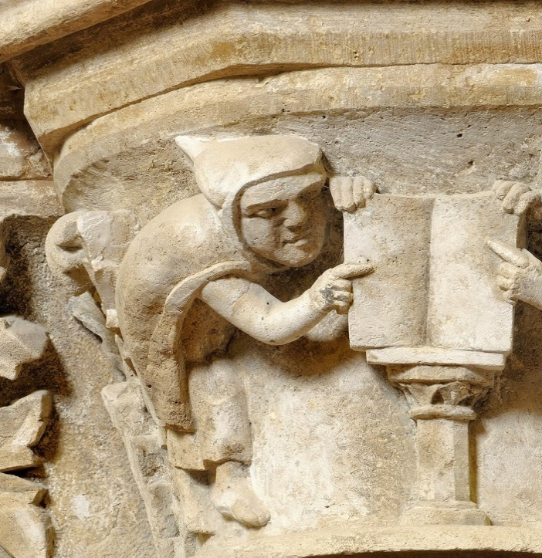
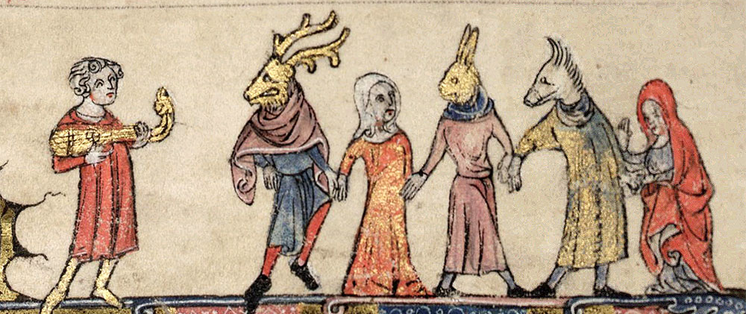
Středověké divadlo mimo církev
Notes:
Martyre de sainte Appoline, par Jean Fouquet, Heures d'Etienne Chevalier

Slide 2
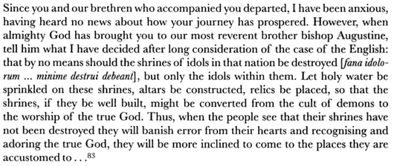
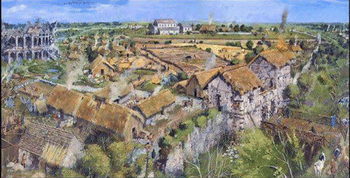
Řehoř Veliký, Ep. XI.56 (18. 6. 601)

Slide 3
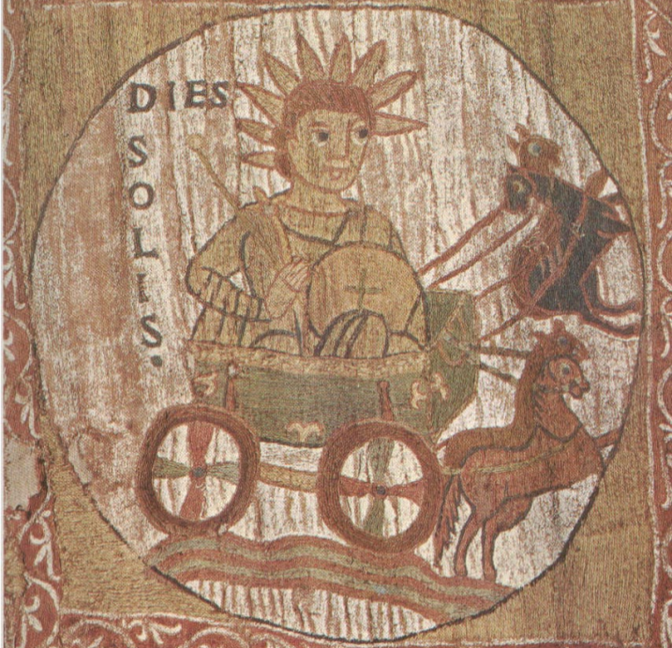
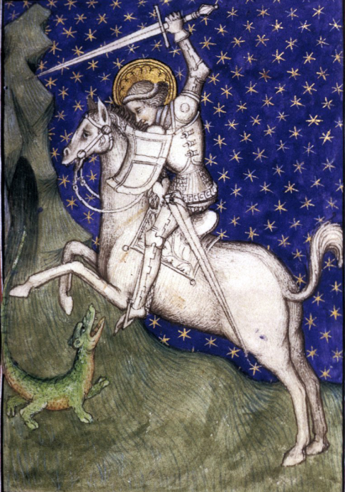
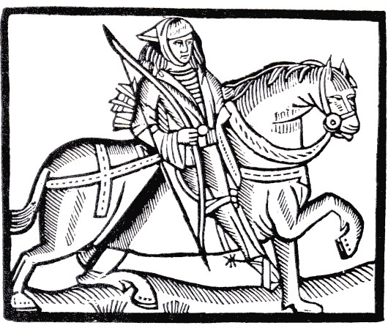
Room, room, brave gallants all
Pray give us room to rhyme!
We come to show you activity
At this special Spring/Easter/Whitsun/Summer/Autumn time
Activity of youth, activity of age
I will show you such activity
That never was acted upon a common stage
And if you don't believe what I say
Step in St. John – and clear the way!
Notes:
Kristus jako Slunce, tapisérie, 11. stol., Itálie (+ Rpbin Hood a sv. Jiří)

Slide 4
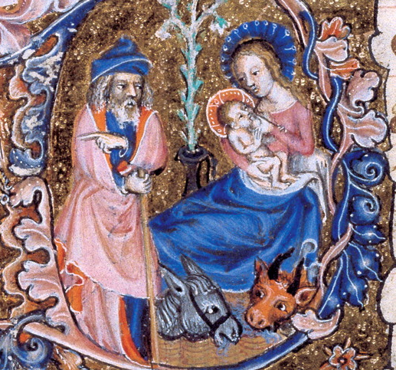
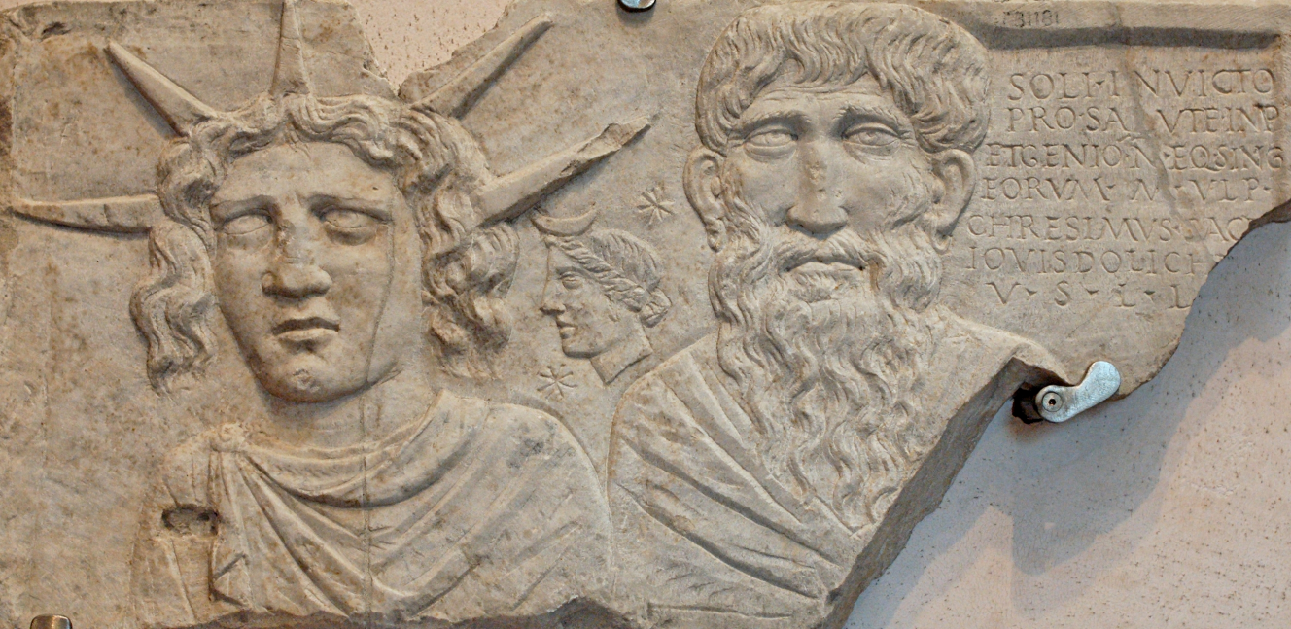
Pohanské vs. křesťanské svátky
Vánoce (25. 12.)
Sol invictus (25. 12.)
Notes:
Dedication slab representing the Sun god crowned by solar rays, the Moon goddess bearing a crescent on her hair, and an old man, perhaps Jupiter Dolichenus. [Soli Invicto pro salute Imp(eratorum) et Genio n(umeri) eq(uitum) sing(ularium) eorum M. Ulp(ius) Chresimus sace[rd(os)] Iovis Dolich[eni] [dedicavit]] [Dedicated to Sol Invictus and to the Genius of the Imperial Batavian horseguards (equites singulares) for the emperors' health, by M. Ulpius Chresimus, priest of Jupiter Dolichenus]

Slide 5
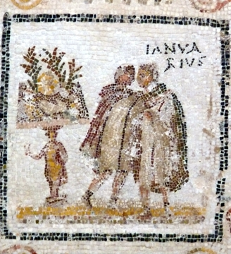
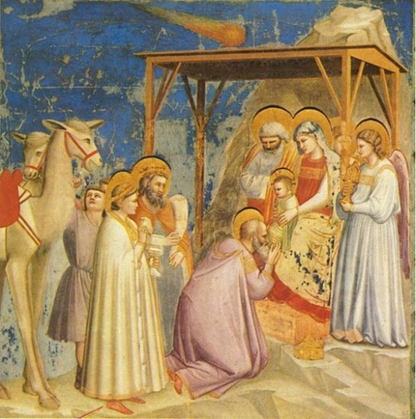
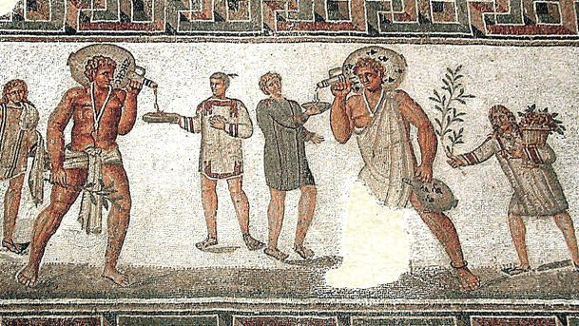
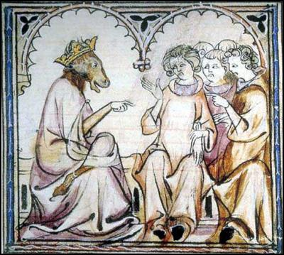
Lednové kalendy
(1.–3. 1.)
Epifanie
(6. 1.)
Saturnálie
(17. 12.)
Svátky bláznů
(26. 12.–6. 1.)

Slide 6
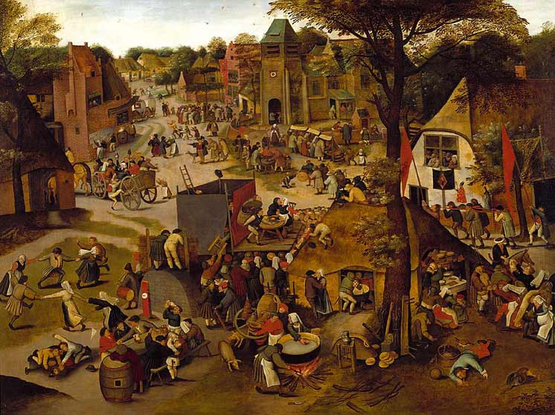
SVÁTEK – OSLAVA – ZÁBAVA – HRY
Notes:
Brueghel, Village Festival 1627

Slide 7
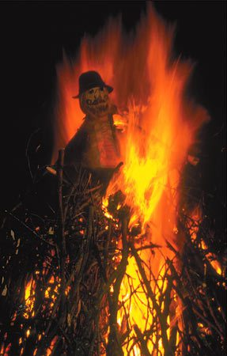
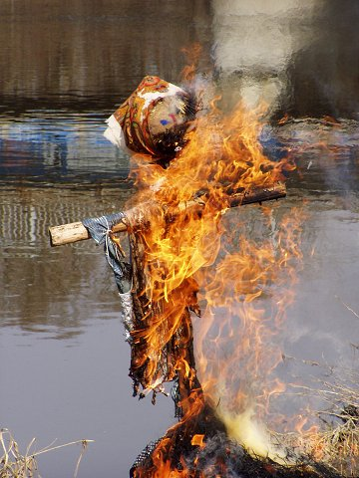
Rex autumnalis
Morana

Slide 8
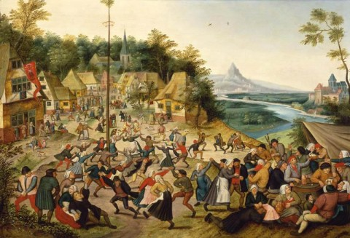
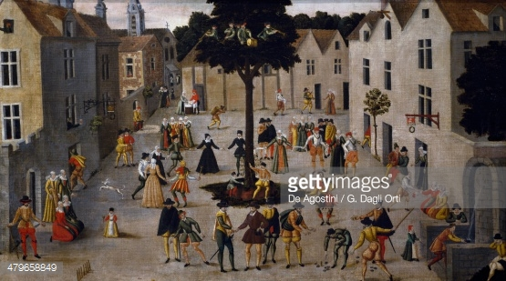
The morris rings, while hobby-horse
Doth foot it feateously;
The lords and ladies now abroad,
For their disport and play,
Do kiss sometimes upon the grass,
And sometimes in the hay.
Francis Beaumont (1584–1616)
Ralph, the May-lord

Slide 9
Májové slavnosti
Tempus est iocundum, o virgines,
modo congaudete vos iuvenes.
Oh, oh, totus floreo,
iam amore virginali totus ardeo,
novus, novus amor
est, quo pereo.
Mea me confortat promissio,
mea me deportat negatio.
Oh, oh, totus floreo,
Tempore brumali vir patiens,
animo vernali lasciviens.
Oh, oh, totus floreo,
Mea mecum ludit virginitas,
mea me detrudit simplicitas.
Oh, oh, totus floreo,
Veni, domicella, cum gaudio,
veni, veni, pulchra, iam pereo.
Oh, oh, totus floreo,
iam amore virginali totus ardeo,
novus, novus amor est,
quo pereo.
Carmina burana 22
Notes:
https://www.youtube.com/watch?v=6FqeX888P18

Slide 10
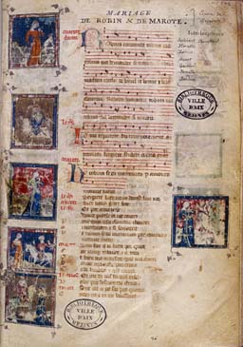
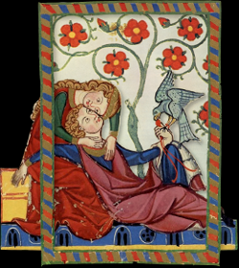
Adam de la Halle: Jeu de Robin et Marion
Notes:
https://www.youtube.com/watch?v=UCIx07t14jw

Slide 11
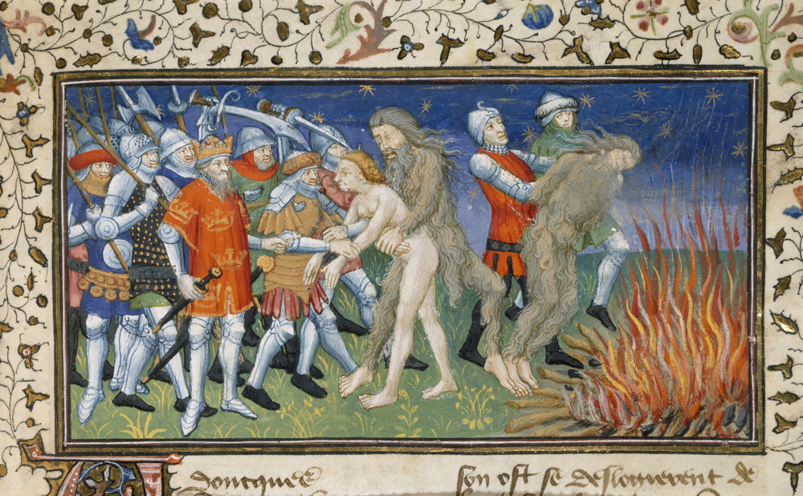
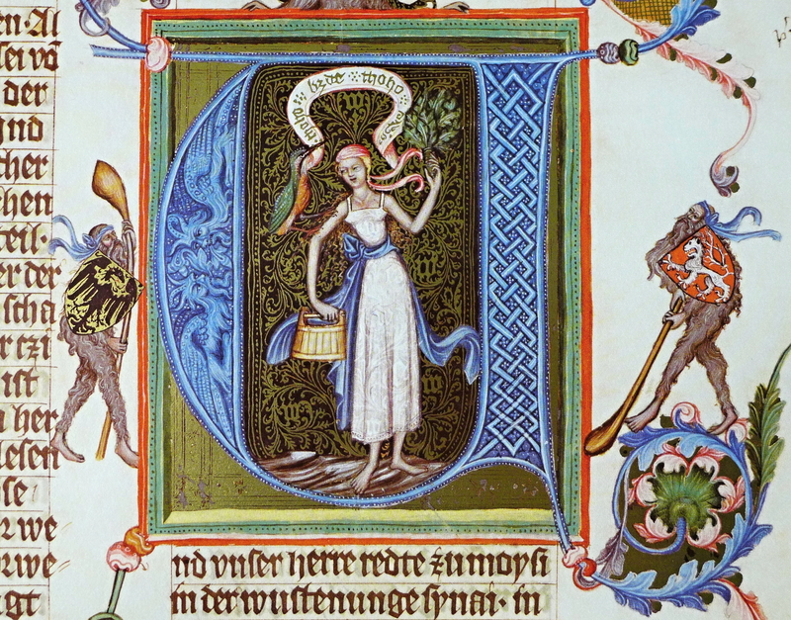
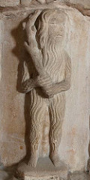
Notes:
Bible Václava IV., konec 14. stol.

Slide 12
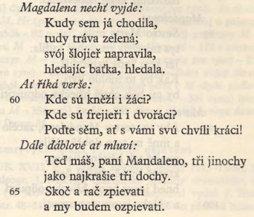
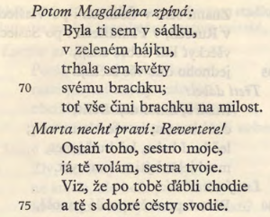
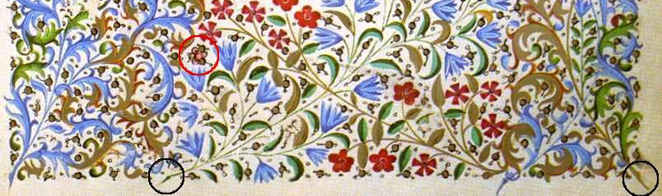
Hra veselé Magdaleny (14. stol.)

Slide 13
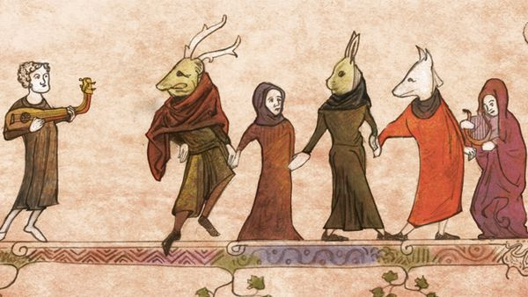
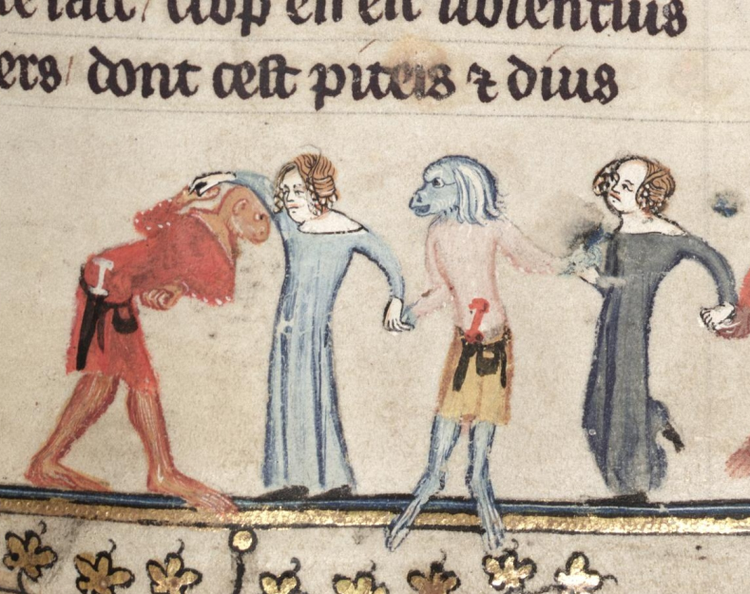
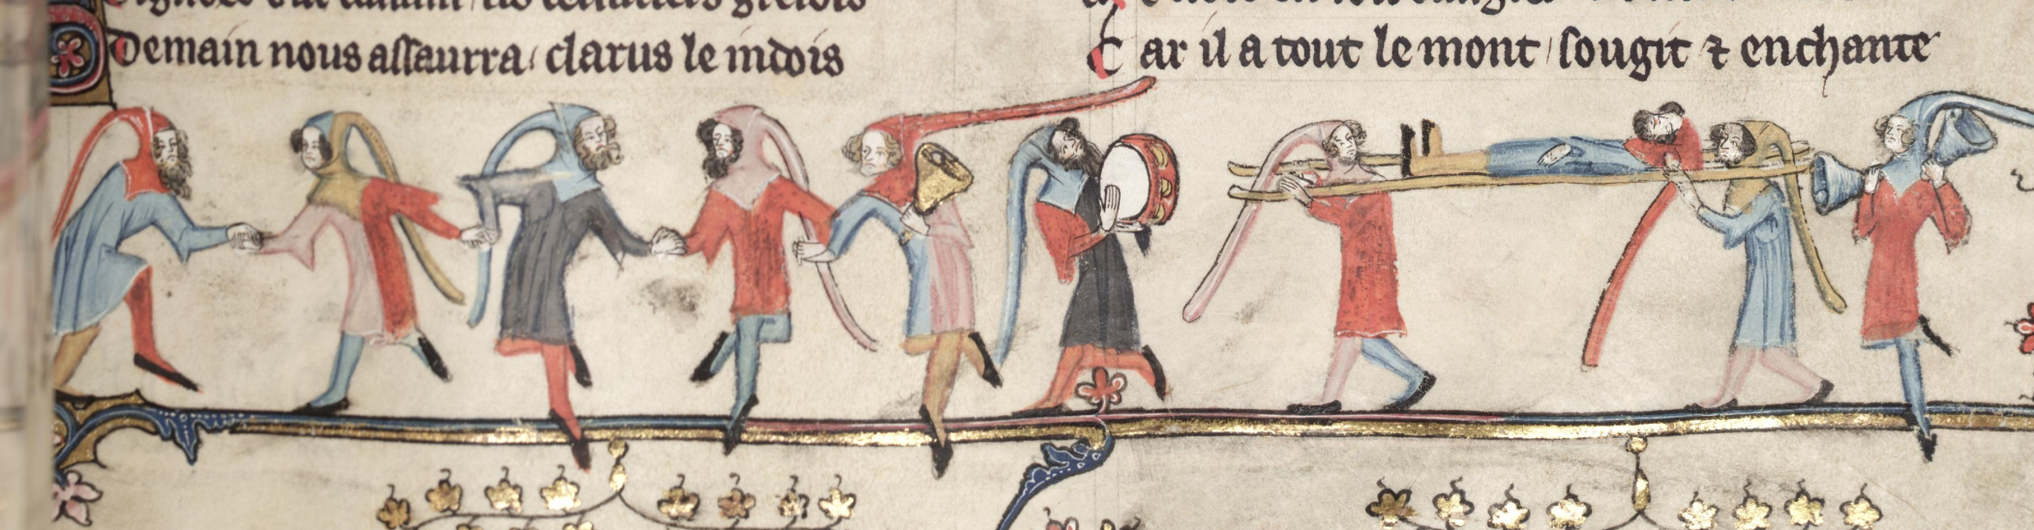
Mumming

Slide 14
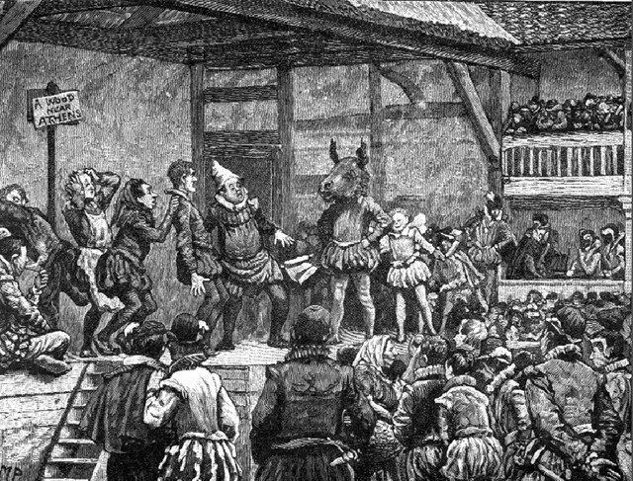

Slide 15
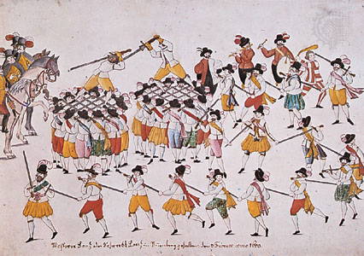
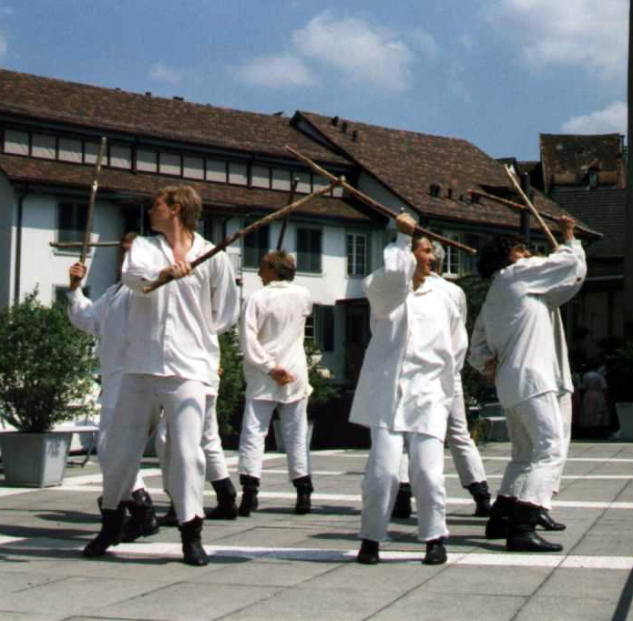
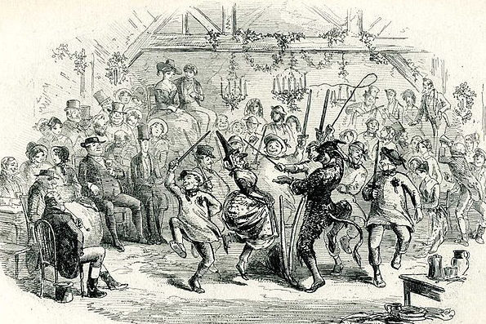
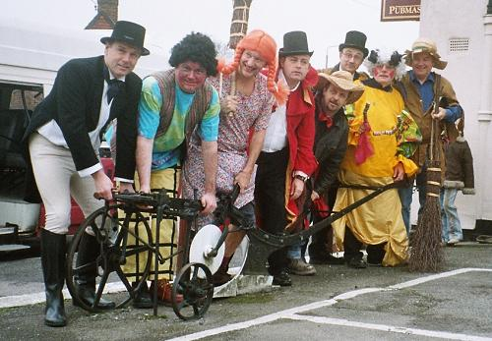

Slide 16
One and the same kind of spectacle is always exhibited at every gathering. Naked youths who practise the sport bound in the dance amid swords and lances that threaten their lives. Experience gives them skill, and skill again gives grace; profit or pay are out of the question; however reckless their pastime, its reward is the pleasure of the spectators. Strangely enough they make games of hazard a serious occupation even when sober, and so venturesome are they about gaining or losing, that, when every other resource has failed, on the last and final throw they stake the freedom of their own persons. The loser goes into voluntary slavery; though the younger and stronger, he suffers himself to be bound and sold.
Tacitus, Germania, 24
Genus spectaculorum unum atque in omni coetu idem. Nudi iuvenes, quibus id ludicrum est, inter gladios se atque infestas frameas saltu iaciunt. Exercitatio artem paravit, ars decorem, non in quaestum tamen aut mercedem: quamvis audacis lasciviae pretium est voluptas spectantium. Aleam, quod mirere, sobrii inter seria exercent, tanta lucrandi perdendive temeritate, ut, cum omnia defecerunt, extremo ac novissimo iactu de libertate ac de corpore contendant.

Slide 17


Jokulátoři/žakéři
Lat.: histrioni, ioculatores, mimi, scurri, stč. igric, jhřec, žakéř či žertéř
„Terra quam pater meus ioculatori suo nomine Dobrieta in villa Zalasaz dederat.“
Listina Vladislava II. (1167)
„Ioculatoribus et vectori pro expensis 1,5 sex., item eisdem ioculatoribus 1 sex. pro tunicis“
1316, účty pražského ungeltu
„ludos theatrales vel etiam fistulatores vel iculatores…“
Dekret arcibiskupa Jana Očka z Vlašimi, 1366

Slide 18
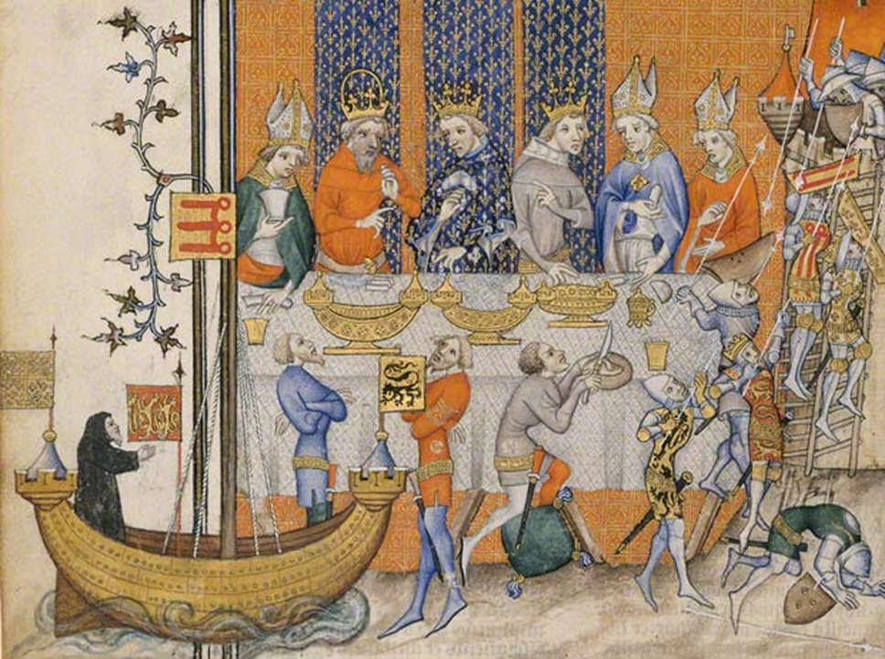
The Performance of a Crusade Play at King Charles V's Feast (detail), Master of the Coronation of Charles VI, Paris, about 1375–80. From Great Chronicles of France (Grandes chroniques de France). Bibliothèque nationale de France, Paris. Ms. fr. 2813, fol. 473v.

Slide 19
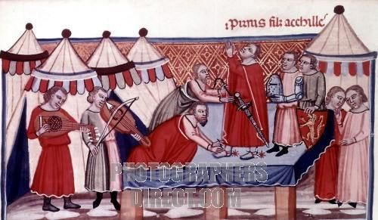
Trubadúři/minnesängři
She had blond hair
And her eyebrows were well made,
Her face was bright and well-fashioned,
You never saw a more beautiful one.
She looked around the garden
And saw a full-blown rose
And the birds who called,
Then she cried out that she was an orphan:
„Alas! Poor unfortunate wretch that I am!
Why am I put in prison?
Aucassin, my young lord,
I am your beloved
And you do not hate me!
For you I am in prison
In this vaulted chamber
Where I am having a very bad time;
But by God, the son of Mary,
I will not be here long,
If I can do it.“

Slide 20
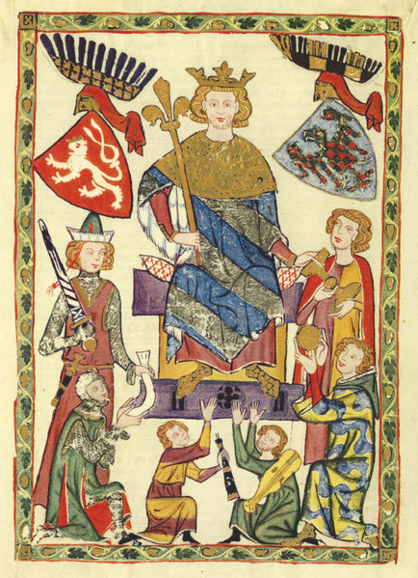
Když květy stříbří mráz a kraj zasype sníh,
i ptáci mlčí, v tichu spí,
háj stojí opuštěný,
mohu vám poradit, jak smát se za dnů zlých.
Díky všem, kdo se dovtípí!
Za družky mám ctné ženy,
podobají se pestrým květům,
co v zimní době rozkvétají,
hej, v očích, tam jim jiskry hrají,
rozmarný pohled jen – a rety přilnou k retům.
A za polibkem spěchá sladké objetí,
to léno lásky, darů dar!
Kdo upíše se růžím,
roznemůže se láskou, bude její obětí,
vždyť polibek je něžný svár.
Hej paní, co ti dlužím,
má drahá, svět mne těší,
o lásce zpívám si tak rád,
tu píseň odpustíš mi snad.
Hnát oře kvůli jiné? Chci být tvůj sluha pěší.

Slide 21
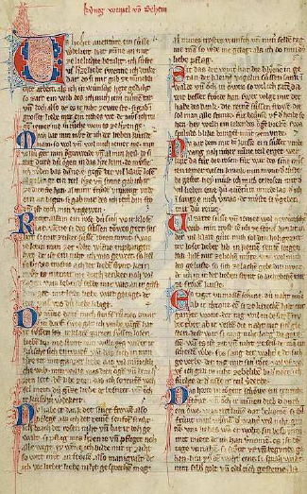
O Tobě dobrá paní, přemýšlím nocí, dnem,
jsi útěchou, co vskutku těší
- i přesto budu ctnostný.
Tvůj běloskvoucí půvab je ozdobou i snem,
jsem muž a muži často hřeší.
Mne ťaly lásky ostny
a ctnosti opouštěly,
jen úsměv tvůj mne zachránil,
z něj načerpal jsem nových sil,
mé rty se opět smály, když oči tebe zřely.
Václav II
Kodex Manesse, 1. pol. 14. st.

Slide 22
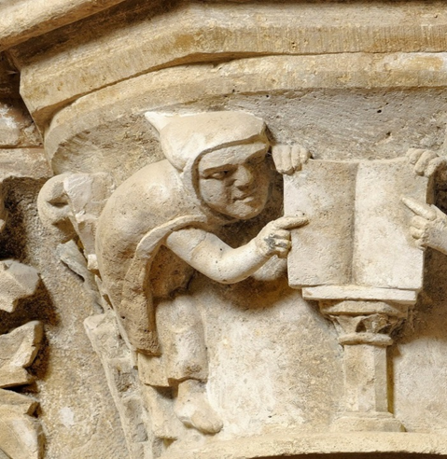
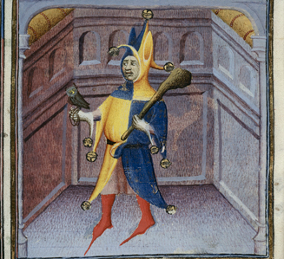
Šašci
„Všude se tluče v bubny a také se v citery bije, trubky tu s ozvěnou zvučí, zní dotykem
nejedna lyra, šašci tu skotačí hned, sbor plesá a varhany znějí, na lid se usmívá král, jenž přichází, lid zase tleská přicházejícímu pánů jak poutníku, který je šťasten; celý se raduje národ, když vyslovil králi své přání.“
Návrat Václava II. ze zajetí 1283, Zbraslavská kronika

Slide 23
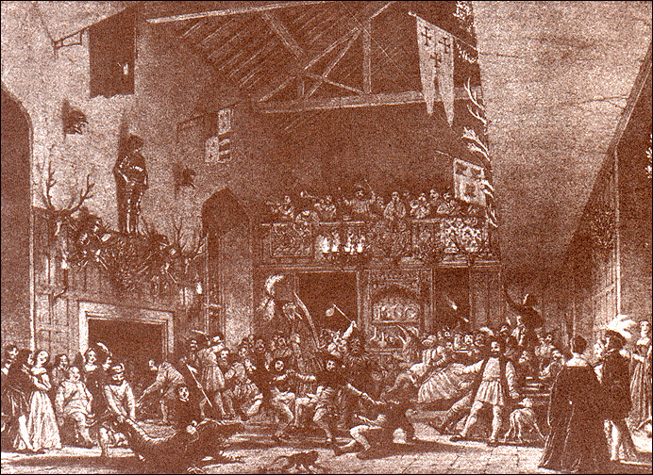
Mumming in ballroom
Mummers' Play at Haddon Hall; From Nash, The Mansions of England in Olden Time (1849)

Slide 24
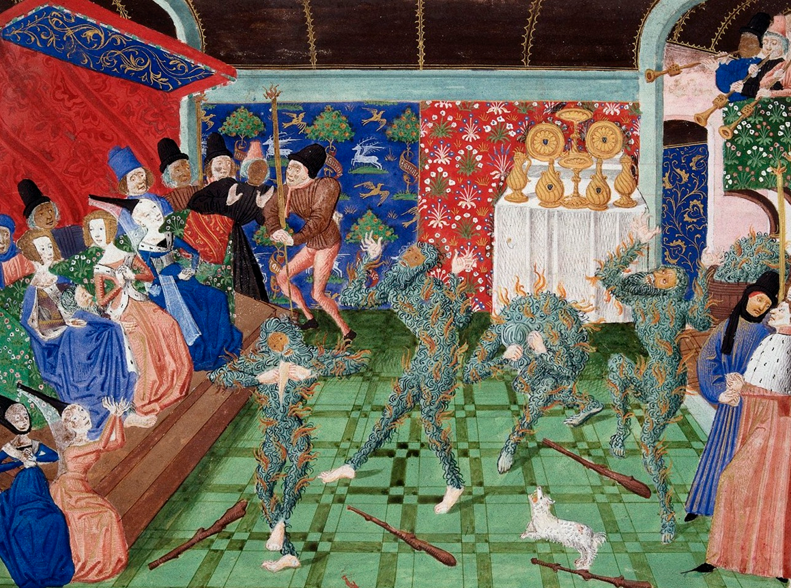
Bal des Ardents, Paříž, 1393 (Karel VI.)

Slide 25
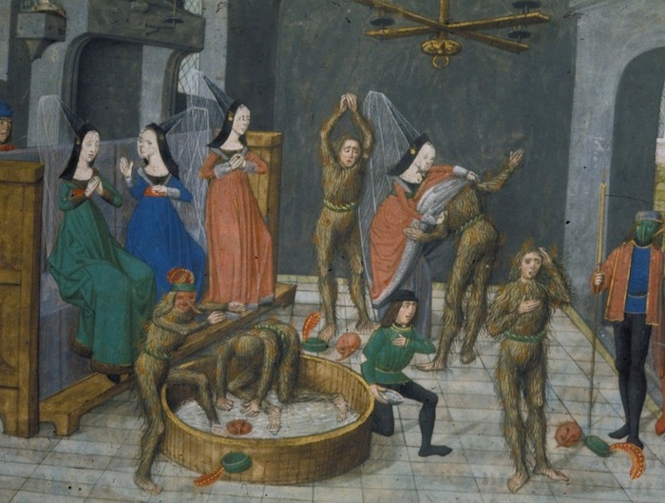
Bal des Ardents, Paříž, 1393 (Karel VI.)

Slide 26
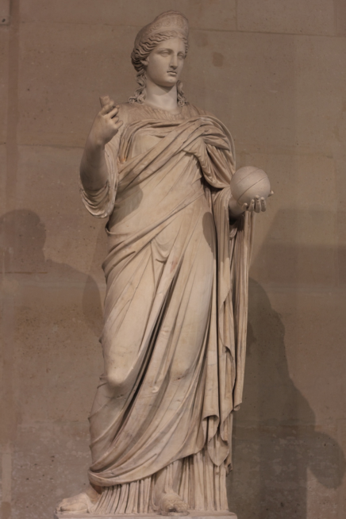
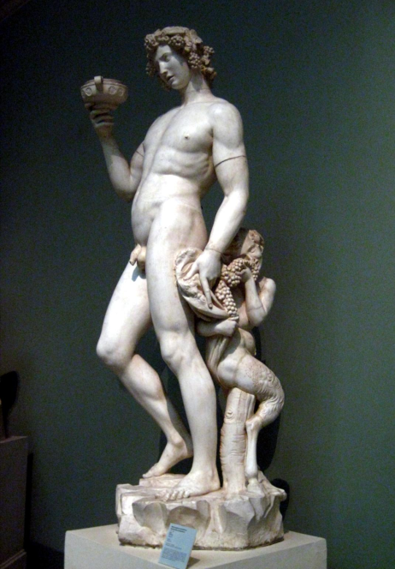
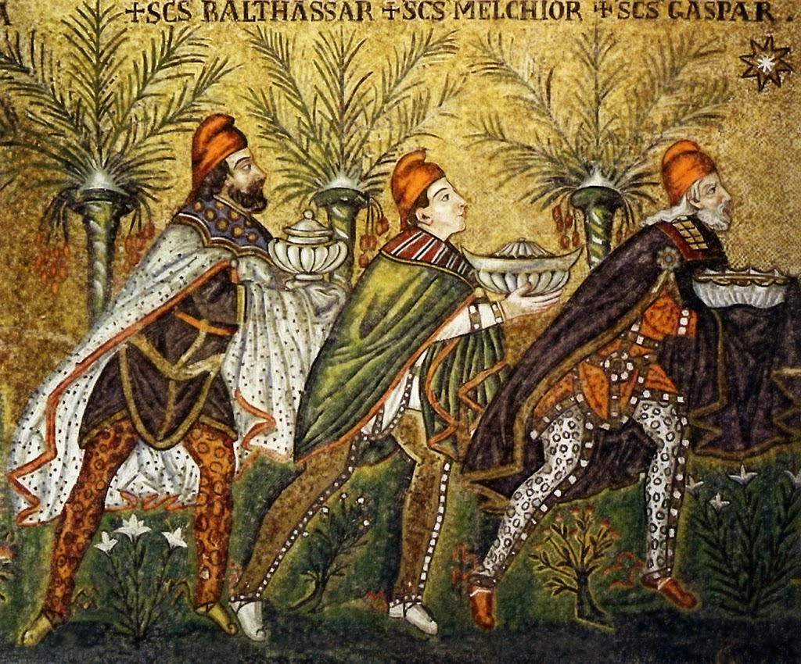
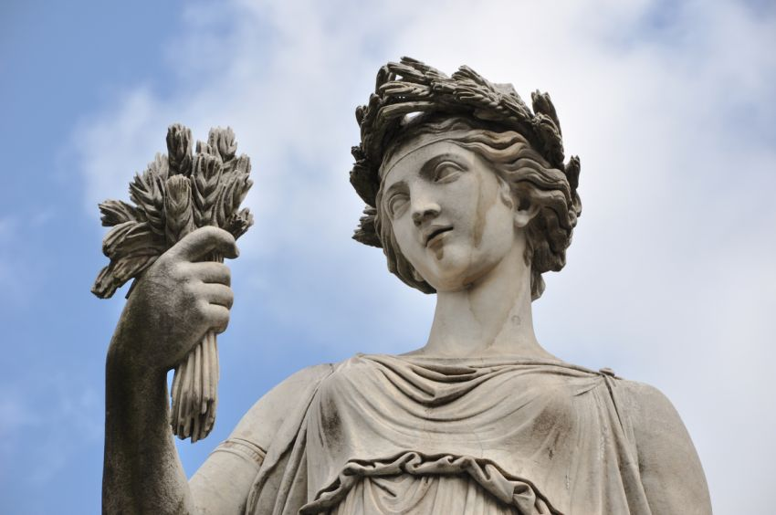
Mumming at Bishopswood

Slide 27
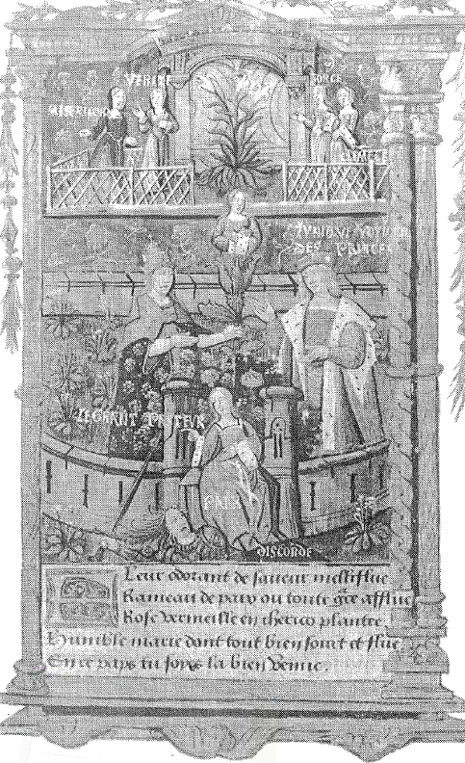

Městské pageanty a živé obrazy
Notes:
B.M. MS. Cot. Vesp. B. II, ff. g a gb; Martyre de sainte Appoline, par Jean Fouquet, Heures d'Etienne Chevalier

Slide 28

Interludia
něm. Fastnachtsspiele, hol. kluchtspelen,
fr. sotie
(Angl.) Interludium de clerico et puella
(Angl.) Interludium de Corpore Christi
(Angl.) Jack Travail and his Companions
(Angl.) Everyman
(Angl.) Nature
(Bel.) Henryho Medwalla: Fulgens et Lucrece
(Něm.) Hans Folz, Hans Sachs, Jakob Ayrer
(Angl.) John Heywood, John Redford,
Nicholas Udal, William Hunnis, John Lyly
(Fr.) Pierre Gringore
(Fr.) Clercs de la Basoche, Enfants sans Souci
(Angl.) společnost hraběte z Essexu, společnost Johna Englishe

Slide 29





Slide 30

The Globe, 1599

Slide 31


Turnaj jako teatralizovaná performance
Notes:
Codex Manesse, Zurich, 1305 - 1340, Graf Albrecht II von Hohenburg

